Slide 1
Introduction to SLAM
Jan. 6, 2019
Dong-Won Shin

Slide 2
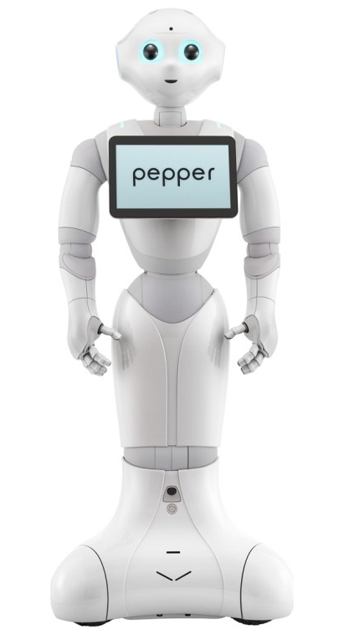
Introduction
Example : Pepper robot
로봇이 공간을 자유롭게 돌아다닐 수 있게 하는 것이 목적
바퀴만 활용하여 움직일 수 있겠지만 주변환경을 인식하지 못함
카메라와 같은 센서를 설치하여 주변환경을 인지하고 특정한 작업을 수행
로봇이 자유롭게 돌아다닐 수 있도록 하기 위해 필요한 것
Localization
Mapping

Slide 3
Simultaneous Localization and Mapping
Visual localization
로봇에 장착된 센서만을 활용 (외부 장치 X)
GPS가 잘 작동하지 않는 환경
Ex)
Mapping
사전에 주변 맵이 만들어지지 않은 또는 만들어질 수 없는 환경
경로 계획에 대한 정보를 제공
Ex)
Indoor environment
Downtown
Private area
Disaster area
C. Cadena et al., “Past, Present, and Future of Simultaneous Localization And Mapping: Towards the Robust-Perception Age,” IEEE Trans. Robot., vol. 32, no. 6, pp. 1309–1332, 2016.

Slide 4
다양한 위치 추정 방법
가이드 레일, QR 코드, GPS 센서
실제로는 가이드 레일, QR 코드를 놓을 수 없는 경우가 대부분임
GPS 전파가 잘 닿지 않는 곳이 있음 (지하, 실내공간, 도심지역 등)
신뢰할 수 있지만 범용적이지 못함
환경적인 제약이 존재
로봇의 휠 인코더, 카메라, 레이저, IMU 센서
환경에 대한 간접적인 물리량을 측정
환경에 대해 추가적인 설치 없이 위치 추정 문제를 해결
환경적인 제약이 적음
Visual SLAM
카메라 센서를 주로 이용한 위치 추정 및 지도 작성 방법
카메라의 동작 방식에 따른 분류
단안 카메라, 양안 카메라, 깊이 카메라

Slide 5
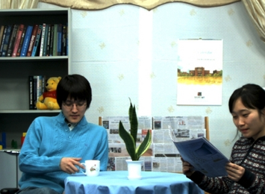
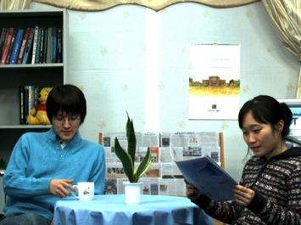
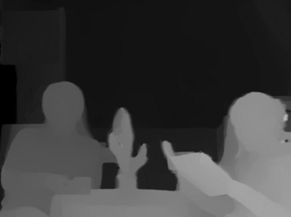
단안 카메라
한 개의 카메라를 움직여 물체까지의 거리를 추정
깊이 추정 알고리즘을 이용해 각 픽셀의 시차(disparity)를 계산
영상에서 피쳐를 추출하고 영상간의 피쳐 매칭을 통해 3차원 포인트를 계산
장점
다른 방법들에 비해 간단
계산량이 적고 실시간에 적합
단점
Disparity는 계산할 수 있지만 실제적인 depth는 알 수 없음
Baseline의 부재
정확한 Scale 정보를 알 수 없음
disparity estimation
t-1
t

Slide 6
양안 카메라
거리가 고정된 두 개의 카메라를 이용하여 물체까지의 거리를 추정
인간의 깊이 인지 체계와 유사
Baseline: 두 카메라 사이의 고정된 거리
베이스라인이 멀수록 먼 거리를 측정 가능
장점
단안 카메라 경우 보다 정확한 위치 추정 능력
Dense한 맵 생성 가능
단점
스테레오 매칭 알고리즘의 계산이 복잡
조명 변화에 취약

Slide 7
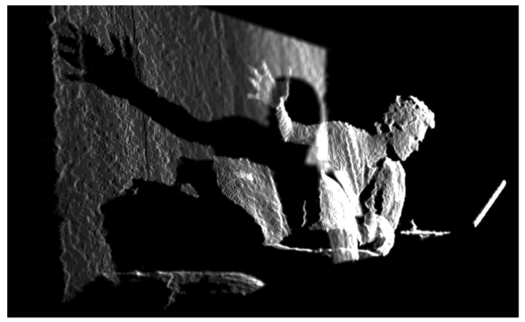
깊이 카메라
적외선 구조광 방식 또는 레이저 광선의 비행시간을 측정해 깊이를 예측
현재 일반적으로 사용되는 깊이 카메라
Kinect V1, Kinect V2
Xtion Pro Live
Intel RealSense
Google Tango
장점
비교적 정확한 깊이 값 예측이 가능
Dense한 맵 생성 가능
단점
좁은 측정 범위
작은 시야각
반사, 투과성 재질의 물체 깊이 측정 불가
주로 실내 응용에서 사용됨

Slide 8
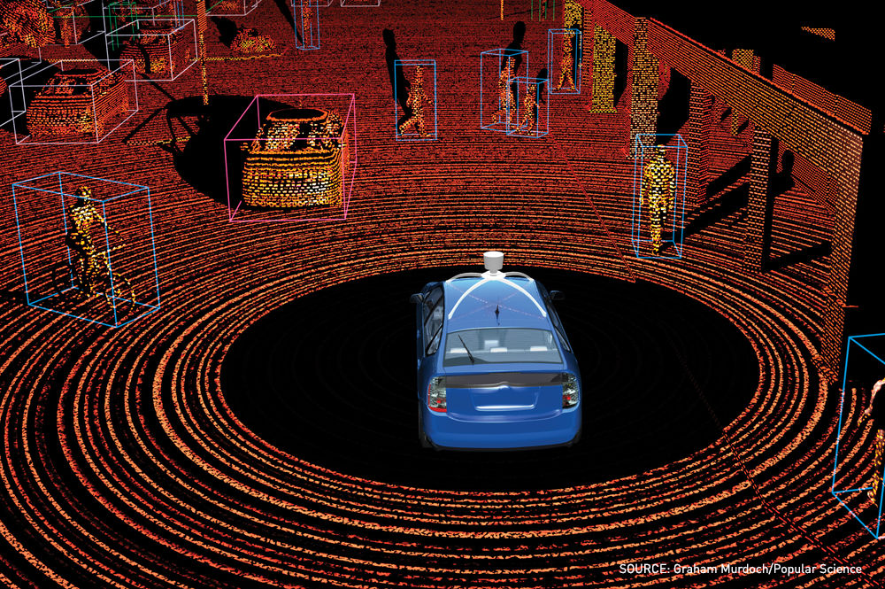
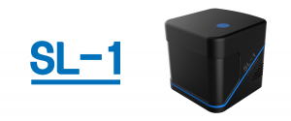
Lidar 센서
레이저 광선의 비행시간을 측정해 깊이를 예측
측정 가능 거리 및 공간 분해능이 높음
종류
2D 라이다/3D 라이다
Spinning / Solid-state
주요 회사
Velodyne
Robosense
Ouster
SOSLab
 | Velodyne 16 PUCK | Robosense 32 | Ouster
가격 | $6K | $12K | $12K
채널 수 | 16 | 32 | 64
실효 탐지 범위 | 약 70m 내외 | 약 100m 내외 | 약 80m 내외
분해능 | 낮으나 정밀도 높음 | 높으나 중간 영역에서의 정밀도 낮음 | 높음
특장점 | 정밀도와 하드웨어 안정성이 높음 | 실효 탐지 범위가 넓음 | 가격대비 분해능이 매우 높음
단점 | 분해능 대비 가격이 높음 | 보정이 정확하지 않음 | 실효 탐지 범위가 좁고, 발열이 심함

Slide 9
전통적인 Visual SLAM 프레임워크
Sensor input
Visual odometry
Backend optimization
Loop closure detection
Mapping
Sensor input
Visual odometry
Backend
optimization
Mapping
Loop closing

Slide 10
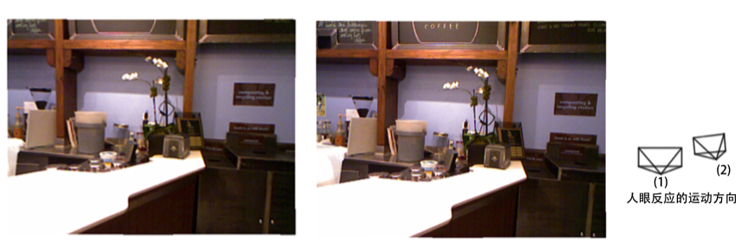
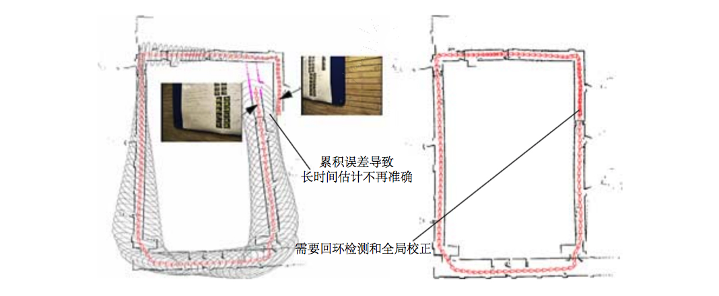
Visual Odometry
Frontend
인접한 이미지 사이의 카메라 움직임
카메라의 동작에 대한 정량적인 측정이 필요
회전 및 이동
카메라와 3차원 공간 점 사이의 기하학적 관계를 이해
Drift error
Visual odometry만을 이용하여 궤적을 추정하면 에러가 누적됨
해결책
Backend optimization과 loop closure detection의 필요

Slide 11
Backend Optimization
Sensor noise
정밀한 센서라도 노이즈는 있기 마련
저렴한 센서는 측정 오류가 큼
일부 센서는 자기장과 온도에 영향을 받음
Backend 최적화
노이즈가 많은 데이터로부터 전체 시스템의 상태를 추정하는 방법 (state estimation)
Frontend에서 발생한 Drift 에러를 제거
Frontend에서는 backend에 최적화 할 데이터와 데이터의 초기 값을 제공
Backend 최적화의 종류
필터 기반 (Kalman filter, particle filter)
비선형 최적화 기반 (bundle adjustment, pose graph optimization)

Slide 12
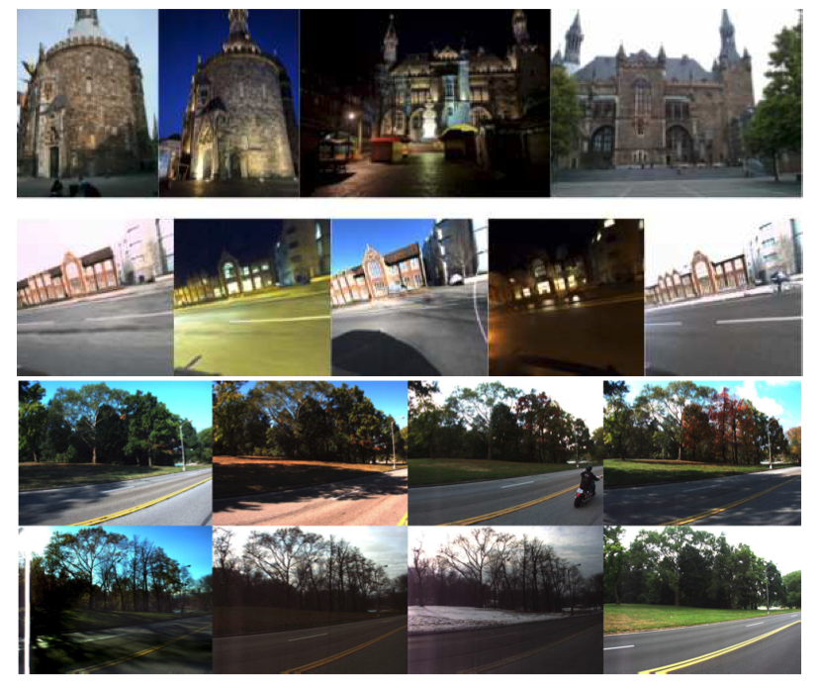
Loop Closure Detection
현재 위치가 이전에 방문한 곳인지를 판단
QR 코드 활용
환경적인 제약이 존재
카메라 영상을 활용
이미지 간의 유사성을 판단
Backend에서는 루프 폐쇄에 대한 정보를 받아서 위치 추정과 지도 작성에 반영
Drift 에러를 제거하고 전역적으로 일관된 맵을 생성
T. Sattler et al., “Benchmarking 6DOF Outdoor Visual Localization in Changing Conditions,” 2017.

Slide 13
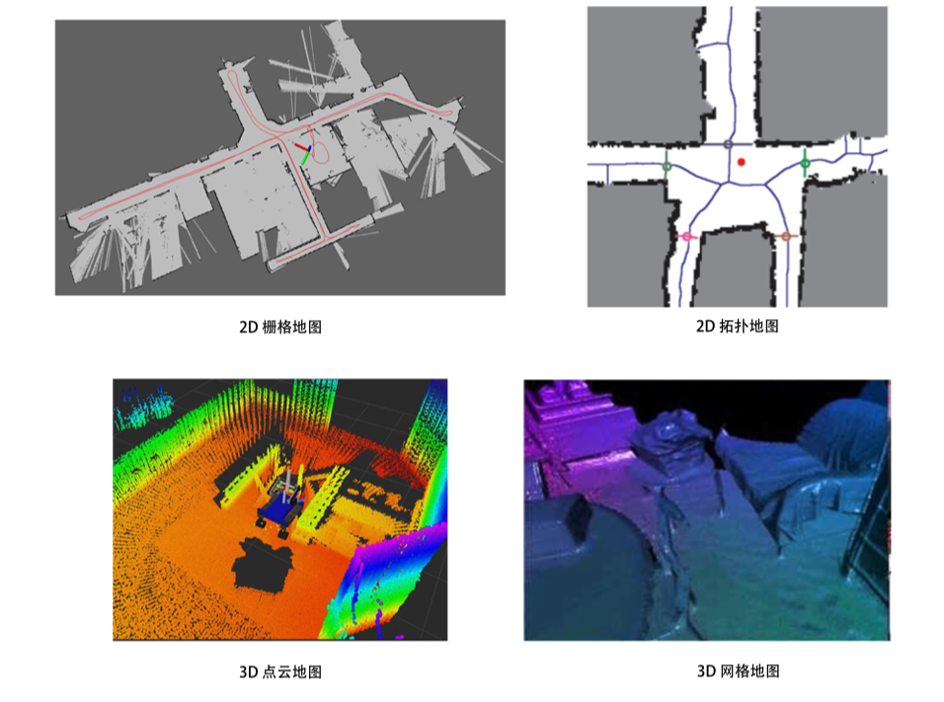
Mapping
환경 맵을 만드는 과정
응용 프로그램에 따라 다르게 구현
무인 청소 로봇
2차원 지도로 충분
자율주행 드론
6DOF이므로 3차원 지도가 필요
Map representation
Pointcloud
Voxel
Surfel
Occupancy grid map
…
맵 표현 밀도에 따른 종류
Sparse, dense, semi-dense map

Slide 14
Modern State of the Art Systems
Sparse SLAM
Only use a small selected subset of the pixels (features) from a monocular color camera
Fast and real time on CPU but it produces a sparse map (point clouds)
Landmark-based or feature-based representations
ORB SLAM
One of the SOTA frameworks in the sparse SLAM category
Complete SLAM system for monocular camera
Real-time on standard CPUs in a wide variety of environments
small hand-held indoors
drones flying in industrial environments
cars driving around a city

Slide 15
Modern State of the Art Systems
Dense SLAM
Use most or all of the pixels in each received frame
Or use depth images from a depth camera
It produces a dense map but GPU acceleration is necessary for the real-time operation.
Volumetric model or surfel-based representations
InfiniTam
One of the SOTA frameworks in the Dense SLAM category
Multi-platform framework for real-time, large-scale depth fusion and tracking
Densely reconstructed 3D scene

Slide 16
Modern State of the Art Systems
Direct method (semi-dense SLAM)
Make use of pixel intensities directly
Enable using all information in the image
It produces a semi-dense map
Higher accuracy and robustness in particular even in environments with little keypoints
LSD SLAM
Highly cited SLAM framework in the direct method SLAM category
Large-scale, consistent maps of the environment
Accurate pose estimation based on direct image alignment

Slide 17
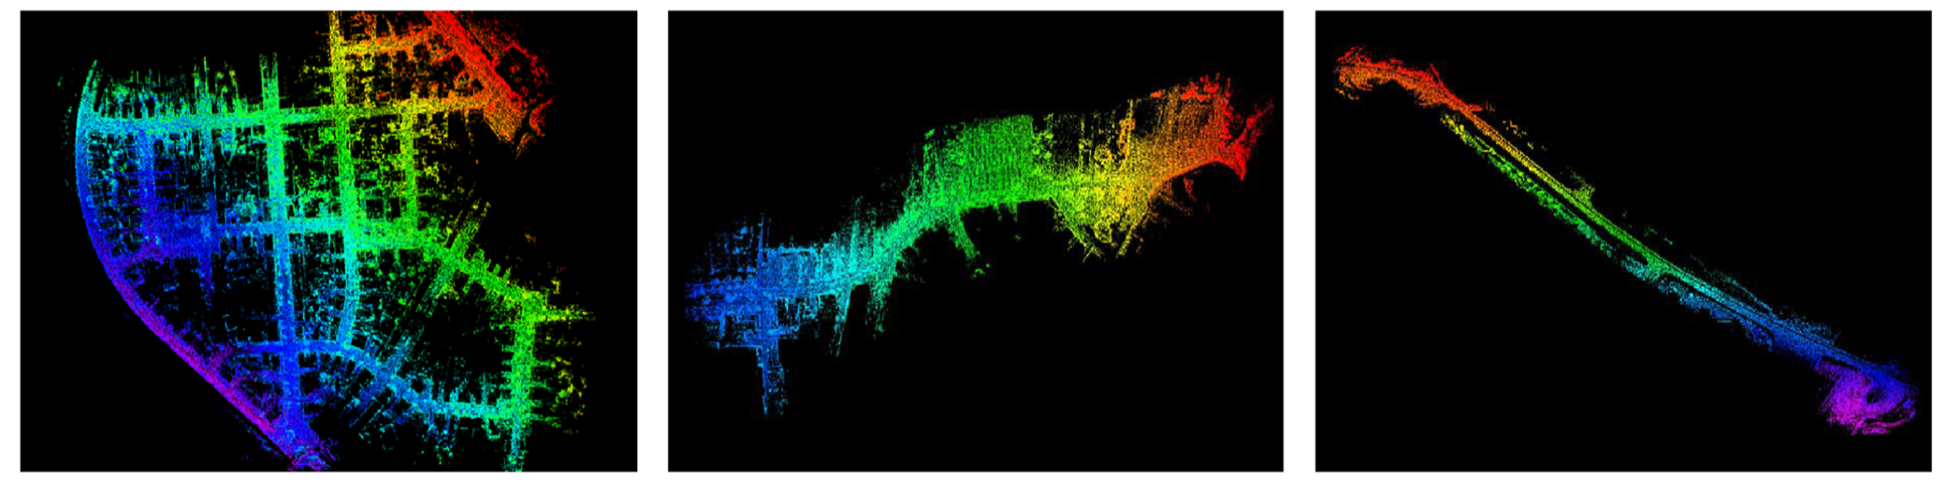
Modern State of the Art Systems
Lidar SLAM
Make use of the Lidar sensor input for the localization and mapping
Autonomous driving purpose-oriented in outdoor environment
LOAM
One of the SOTA frameworks in the Lidar SLAM category
Very low drift error using the edge and planar features
Low computation complexity

Slide 18
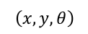
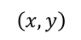
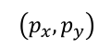
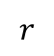
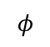
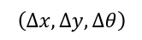
SLAM 문제의 수학적 표현
Motion model
로봇의 위치가 어떻게 변하는지를 표현
Sensor model
랜드마크가 로봇에서 어떻게 관찰되는지를 표현
$$\left(∆x,∆y,∆θ\right)$$
$$\left(x,y,θ\right)$$
$$\left(p_{x},p_{y}\right)$$
$$r$$
$$φ$$
$$\left(x,y\right)$$

Slide 19
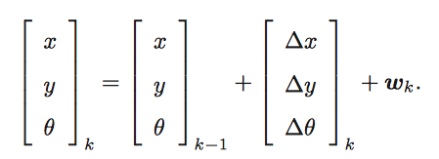
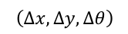
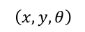
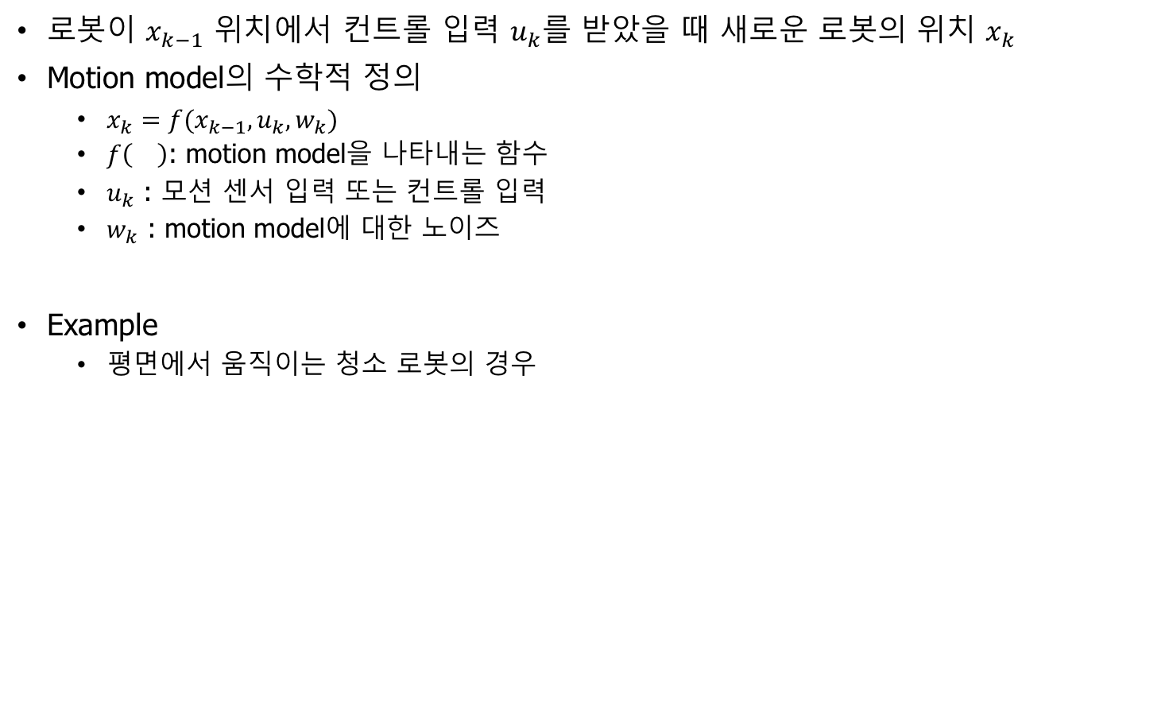
Motion Model
로봇이 $x_{k−1}$ 위치에서 컨트롤 입력 $u_{k}$를 받았을 때 새로운 로봇의 위치 $x_{k}$
Motion model의 수학적 정의
$x_{k}=f(x_{k−1},u_{k},w_{k})$
$f\left(\right)$: motion model을 나타내는 함수
$u_{k}$ : 모션 센서 입력 또는 컨트롤 입력
$w_{k}$ : motion model에 대한 노이즈
Example
평면에서 움직이는 청소 로봇의 경우
$$\left(∆x,∆y,∆θ\right)$$
$$\left(x,y,θ\right)$$

Slide 20
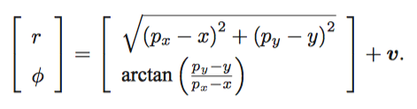
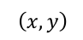
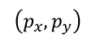
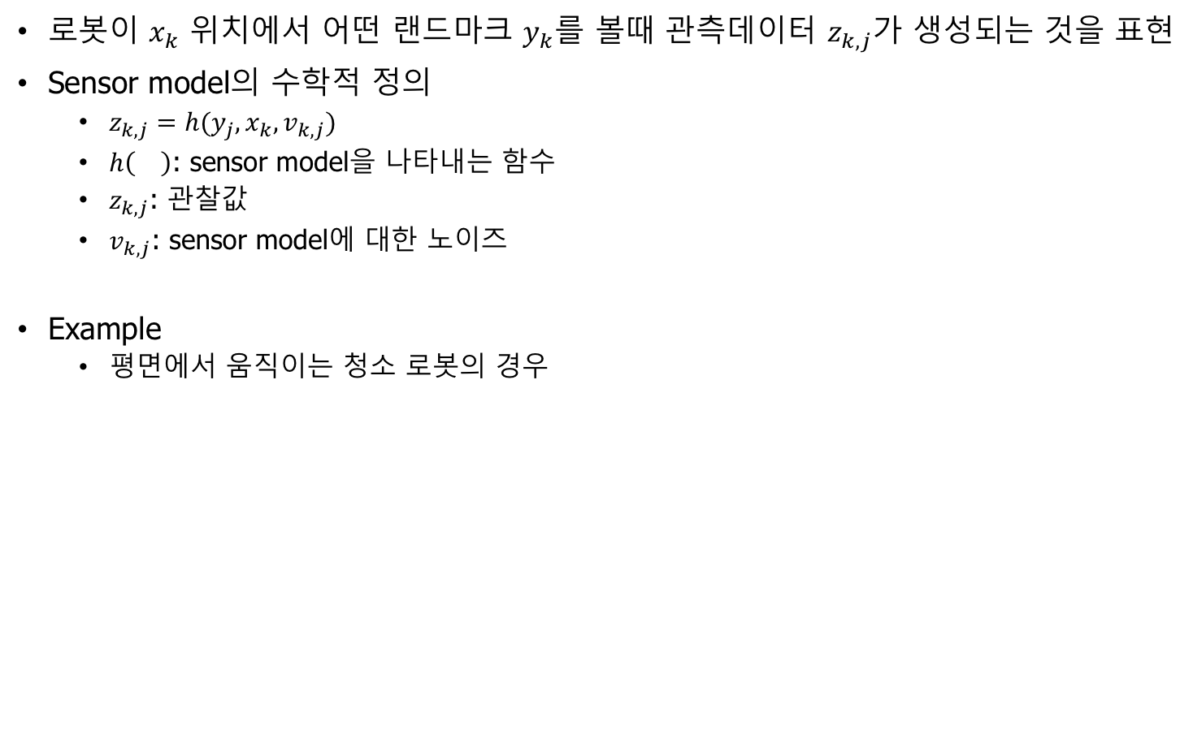
Sensor Model
로봇이 $x_{k}$ 위치에서 어떤 랜드마크 $y_{k}$를 볼때 관측데이터 $z_{k,j}$가 생성되는 것을 표현
Sensor model의 수학적 정의
$z_{k,j}=h(y_{j},x_{k},v_{k,j})$
$h\left(\right)$: sensor model을 나타내는 함수
$z_{k,j}$: 관찰값
$v_{k,j}$: sensor model에 대한 노이즈
Example
평면에서 움직이는 청소 로봇의 경우
$$\left(p_{x},p_{y}\right)$$
$$r$$
$$φ$$
$$\left(x,y\right)$$

Slide 21
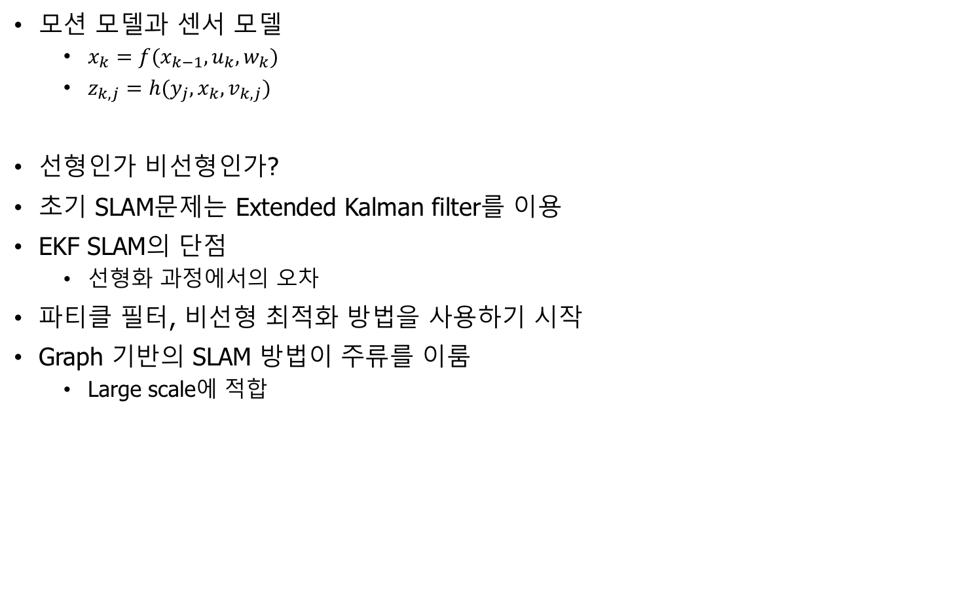
SLAM의 상태 추정 문제
모션 모델과 센서 모델
$x_{k}=f(x_{k−1},u_{k},w_{k})$
$z_{k,j}=h(y_{j},x_{k},v_{k,j})$
선형인가 비선형인가?
초기 SLAM문제는 Extended Kalman filter를 이용
EKF SLAM의 단점
선형화 과정에서의 오차
파티클 필터, 비선형 최적화 방법을 사용하기 시작
Graph 기반의 SLAM 방법이 주류를 이룸
Large scale에 적합
H. Strasdat, J. M. M. Montiel, and A. J. Davison, “Visual SLAM: Why Filter?,” 2012.

Slide 22
Q&A

Slide 23
Reference
L. Haomin, Z. Guofeng, and B. Hujun, “A survey of monocular simultaneous localization and mapping,” Journal of Computer-Aided Design and Compute Graphics, vol. 28, no. 6, pp. 855–868, 2016. in Chinese.
C. Cesar, L. Carlone, H. C., Y. Latif, D. Scaramuzza, J. Neira, I. D. Reid, and L. John J., “Past, present, and future of simultaneous localization and mapping: Towards the robust-perception age,” arXiv preprint arXiv:1606.05830, 2016.
H. Strasdat, J. M. Montiel, and A. J. Davison, “Visual slam: Why filter?,” Image and Vision Computing, vol. 30, no. 2, pp. 65–77, 2012.
M. Liang, H. Min, and R. Luo, “Graph-based slam: A survey,” ROBOT, vol. 35, no. 4, pp. 500–512, 2013. in Chinese.
J. Fuentes-Pacheco, J. Ruiz-Ascencio, and J. M. Rendón-Mancha, “Visual simultaneous localization and mapping: a survey,” Artificial Intelligence Review, vol. 43, no. 1, pp. 55–81, 2015.
J. Boal, Á. Sánchez-Miralles, and Á. Arranz, “Topological simultaneous localization and mapping: a survey,” Robotica, vol. 32, pp. 803–821, 2014.
S. Y. Chen, “Kalman filter for robot vision: A survey,” IEEE Transactions on Industrial Electronics, vol. 59, no. 11, pp. 4409–4420, 2012.
Z. Chen, J. Samarabandu, and R. Rodrigo, “Recent advances in simultaneous localization and map-building using computer vision,” Advanced Robotics, vol. 21, no. 3-4, pp. 233–265, 2007.

Slide 24
Thank you

